Slide 1
O‘zbek tili
8
sinf
Mavzu:
Xalq og‘zaki ijodi.
Noahillik oqibati. (sharq ertagi)

Slide 2
MUSTAQIL BAJARISH UCHUN TOPSHIRIQLAR
1. “KLASTER” usulida do‘stlikning turlarini ko‘rsating.
2. Berilgan jadvalni o‘z hayotingizdan misollar keltirib to‘ldiring.
Mening do‘stim
Oilamizning do‘stlari

Slide 3
MUSTAQIL BAJARISH UCHUN TOPSHIRIQLAR
Do‘stlik
Insonlar o‘rtasidagi do‘stlik
Oilalar o‘rtasidagi do‘stlik
Millatlar hamdo‘stligi
Mamlakatlar o‘rtasidagi do‘stlik aloqalari

Slide 4
Mustaqil ish
Berilgan gaplarga zarur bo‘lgan bog‘lovchilarni qo‘yib gaplarni ko‘chiring.
1. Kitob – bilim xazinasi, … uni asrab-avaylamog‘imiz lozim.
2. Shuhrat maktabga kelmadi, … u betob bo‘lib qolgan edi.
3. Bugun dam olish kuni, … uni maroqli o‘tkazishimiz kerak.
4. Salima kitob o‘qiyapti, … uni oxiriga yetkazgani yo‘q.

Slide 5
Mustaqil ish
Berilgan gaplarga zarur bo‘lgan bog‘lovchilarni qo‘yib gaplarni ko‘chiring.
1. Kitob – bilim xazinasi, shuning uchun uni asrab-avaylamog‘imiz lozim.
2. Shuhrat maktabga kelmadi, chunki u betob bo‘lib qolgan edi.
3. Bugun dam olish kuni, shuning uchun uni maroqli o‘tkazishimiz kerak.
4. Salima kitob o‘qiyapti, biroq uni oxiriga yetkazgani yo‘q.

Slide 6
Maqollar
Do‘st achitib gapirar,
Dushman – kuldirib.
Do‘sting ming bo‘lsa ham oz,
Dushman bir bo‘lsa ham - ko‘p.
Daraxtni tomiri saqlar,
Odamni do‘sti.
Dushman siringni o‘g‘irlar,
Do‘st xatoingni to‘g‘irlar.

Slide 7
O‘yla, izla, top!
b
u
g‘
d
o
y
1. Rizq-ro‘zimiz bo‘lgan
ne’mat.
2. Mevaning nomi.
3. Bahoriy taom.
4. Zargarlik buyumi.
5. Uy-ro‘zg‘or buyumi.
6. Bilim manbayi.
7. Yetti xil rangda namoyon
bo‘ladigan tabiat hodisasi.
o‘
r
i
k
s
u
m
a
l
a
k
t
i
l
l
a
q
o
sh
e
l
a
k
k
i
t
o
b
k
a
m
a
l
a
k

Slide 8
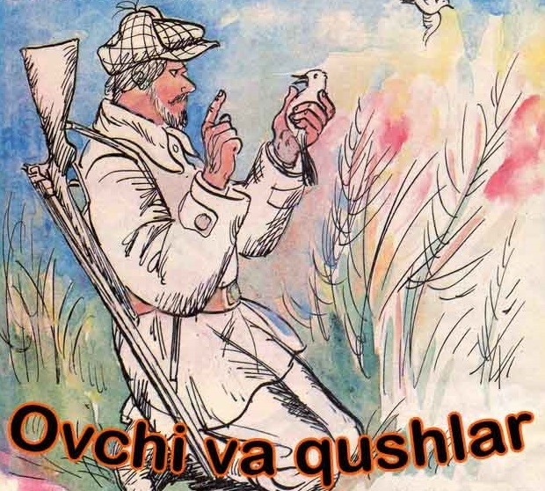
Noahillik oqibati
Sharq ertagi
Bir ovchi to‘r qoyib, qarg‘a, chumchuq, kaptar va boshqa har xil qushlarni tutib oldi. To‘rga tushgan qushlar hadeb bir-birlariga:

Slide 9
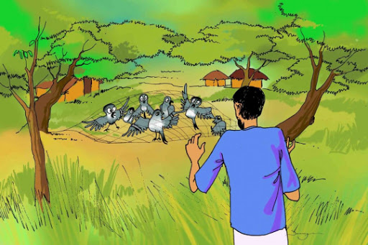
Aldangan qushlar
- Sochilgan donga aldanib, qo‘lga tushdik. Endi qanday qilib qutulish yo‘lini o‘ylaylik, - der edilar. So‘ng ular o‘zaro tillashib:

Slide 10
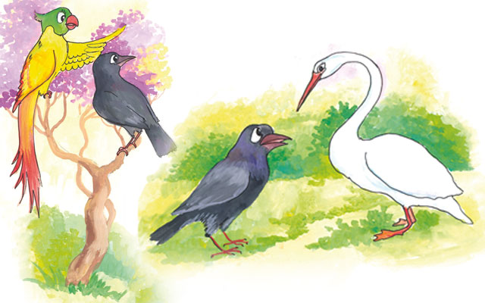
Qutulish yo‘li
- Kelinglar, hammamiz baravar qanot qoqib uchib ko‘raylik. Ehtimol, to‘rni ko‘tarib, qutulib ketarmiz, deyishdi. Darhaqiqat, qushlar baravariga qanot qoqib, baravariga ucha boshlashibdi.

Slide 11
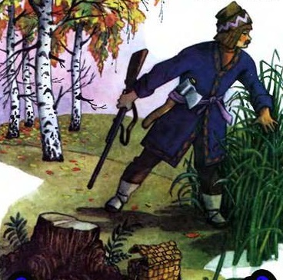
Qushlarning janjali
Ovchi qushlarning ortidan quvib ketibdi. Ovchi chopib ketayotib: “To‘rga tushgan qushlar har xil-ku! Ular, albatta, janjallashib qolishadi. Janjallashdimi – tez ucha olishmaydi, to‘r ularni pastga tortadi”, - deb o‘ylabdi. Xuddi shunday bo‘libdi ham.

Slide 12
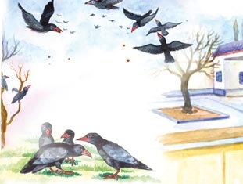
Maqtanchoq qarg‘alar
Qarg‘alar qag‘illashib:
Hech kim bizdek harakat qilmayapti. Sizlar sekin harakat qilyapsizlar, - deyishibdi.

Slide 13
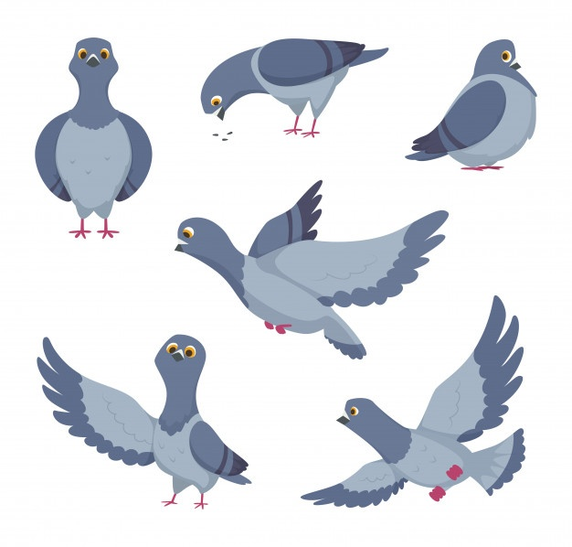
Qushlarning noroziligi
Qarg‘alarning so‘zini eshitgan kaptarlarning jahli chiqib: - Bas endi, qarg‘alar! Maqtanchoqlikni qo‘yinglar! Biz sizdan kam harakat qilmayapmiz! – deyishibdi. Janjalga boshqa qushlar ham aralashibdilar.

Slide 14
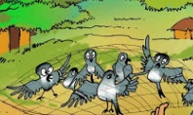
Noahillik oqibati
Do‘stlik buzilgach, ish yaxshi yurishmabdi. Qushlar janjallashganlari uchun arang qanot qoqishardi. Shunday qilib ular pastlay boshlashibdi va oxir-oqibat to‘rga o‘ralib yerga qaytib tushishibdi.

Slide 15
Savol va topshiriqlar
Qushlar qanday qilib ovchining to‘ridan qutulmoqchi bo‘lishdi?
2. Ularga nima xalaqit berdi?
3. Bu voqea boshqacha tugashi ham mumkin edimi?
4. O‘z fikringizni yozing, bunda agar, chunki, shuning uchun bog‘lovchilaridan foydalaning.

Slide 16
MUSTAQIL BAJARISH UCHUN TOPSHIRIQLAR
1. Do‘stlik haqida hikmatli so‘zlar yozing.
2. Do‘stlik so‘ziga ma’nodosh va qarama-qarshi bo‘lgan so‘zlarni yozing.

